Slide 1
Welcome to Springboard
Notes:
Facilitator note:
Gather family-facing resources to support orientation.
Share Family welcome resource. (This resource can also be used or revisited during in the team-building huddle)
Share How do I earn incentives?
This presentation includes both English and Spanish slides. Delete or hide slides you don’t need.
Note that the screen shots are in English but Connect is available in Spanish, too.
You could also play the Welcome to the Springboard Learning Accelerator! found on https://www.youtube.com/c/SpringboardCollaborative
Suggested script
Welcome to the Springboard Learning Accelerator!
In this presentation we’ll explain a little more about what a learning accelerator is, the digital tools you’ll be using during this accelerator and what comes next.
Suggested script in Spanish
Bienvenido a la Springboard Learning Accelerator. En este presentación, revisaremos qué es un acelerador de aprendizaje, las herramientas digitales que usará durante un acelerador y lo que viene a continuación.

Slide 2
এখান থেকে শুরু করুন
আপনার সন্তান আগে থেকেই যেসব দক্ষতার ছোট্ট ছোট্ট লারন িং বার্স্ট ন য়ে কাজ
করছে সেগুল র উপর ফোকাস
সম্পর্ক অনুযায়ী!
১
২
৩
আপনার টীম তৈরি করুন
আপনার শুরুর পয়েন্ট খুঁজুন
লক্ষ্য সেট করুন
৪
অনশীলন, অনুশীলন অনশীলন
পর বারের ওয়ার্কশপে অনশীলন করনু
আপনার পর বারের সাথে অনশীলন করনু
স্বাধীনভা বে অনুশীলন করুন
শ ক্ষকের সাথে অনশীলন
অনুশীলনের জন্য
ইচ্ছে করেই অনেকটা সময় রাখা
৫
আপনার উনন্ ত দেখনু
৬
আপনার সাফল্য উদযাপন করুন

Slide 3
লার্নিং অ্যাক্সিলেটর কেন?
• বাড়িতে বসে পড়ার অভ্যেস তৈরি করে
• পরিবার এবং শিক্ষককের সম্পর্ক গড়ে তুলে
• আরওবেশি পড়ার উদ্দেশ্য পূরণের জন্য কাজ চালিয়ে যেতে আপনার সন্তানকে উজ্জীবিত করুন। তাদের আত্মবিশ্বাস বাড়ানো প্রয়োজন!
আমি শিখেছি কীভাবে কঠিন শব্দ আকর্ষণ করতে হয়

Slide 4
আপনি কী কী আশা করেন?
এই লার্নিং এক্সিলারেটরের ফলে আপনার পরিবারের জন্য কী কী হতে পারে বলে আপনি আশা করেন?
এই বাক্যট পূরণ করুন: “আম আশা কর …”
চ্যাট বক্সে লিখুন!

Slide 5
6 পার্ট
১
আপনার টীম তৈরি করুন
৩
লক্ষ্য সেট করুন
৫
আপনার উনন্ ত দেখনু
পর বারের ওয়ার্কশপে অনশীলন করনু
আপনার পর বারের সাথে অনশীলন করনু
স্বাধীনভা বে অনুশীলন করুন
শ ক্ষকের সাথে অনশীলন
২
৪
৬
অনশীলন, অনুশীলন অনশীলন
আপনার শুরুর পয়েন্ট খুঁজুন
আপনার সাফল্য উদযাপন করুন

Slide 6
6 পার্ট
১
আপনার টীম তৈরি করুন
৩
লক্ষ্য সেট করুন
৫
আপনার উনন্ ত দেখনু
পর বারের ওয়ার্কশপে অনশীলন করনু
আপনার পর বারের সাথে অনশীলন করনু
স্বাধীনভা বে অনুশীলন করুন
শ ক্ষকের সাথে অনশীলন
২
৪
৬
অনশীলন, অনুশীলন অনশীলন
আপনার শুরুর পয়েন্ট খুঁজুন
আপনার সাফল্য উদযাপন করুন

Slide 7
6 পার্ট
১
আপনার টীম তৈরি করুন
৩
লক্ষ্য সেট করুন
৫
আপনার উনন্ ত দেখনু
পর বারের ওয়ার্কশপে অনশীলন করনু
আপনার পর বারের সাথে অনশীলন করনু
স্বাধীনভা বে অনুশীলন করুন
শ ক্ষকের সাথে অনশীলন
২
৪
৬
অনশীলন, অনুশীলন অনশীলন
আপনার শুরুর পয়েন্ট খুঁজুন
আপনার সাফল্য উদযাপন করুন

Slide 8
6 পার্ট
১
আপনার টীম তৈরি করুন
৩
লক্ষ্য সেট করুন
৫
আপনার উনন্ ত দেখনু
পর বারের ওয়ার্কশপে অনশীলন করনু
আপনার পর বারের সাথে অনশীলন করনু
স্বাধীনভা বে অনুশীলন করুন
শ ক্ষকের সাথে অনশীলন
২
৪
৬
অনশীলন, অনুশীলন অনশীলন
আপনার শুরুর পয়েন্ট খুঁজুন
আপনার সাফল্য উদযাপন করুন

Slide 9
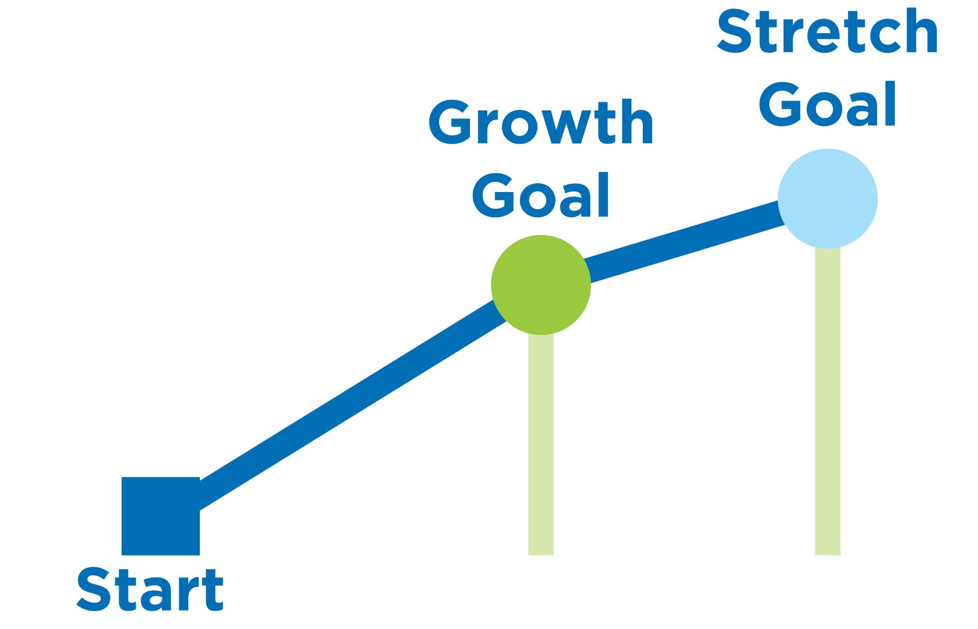
Goal is based on reading test
Choose between slides 8,9, or 10!
Reading reward!
Notes:
Facilitator note
This is the slide for Flagship or a program with 3 tiers. If you are unsure, speak to your Springboard coach before presenting to families.
Suggested Script
Your child will take an assessment at the beginning of programming and we will use this assessment to monitor their reading growth.
Growth goal = Your child’s reading will improve by a specific amount based on their beginning assessment.
Stretch goal = Your child’s reading will improve by even more!
These are the goals that you and your family will be working towards during the program. Meeting these goals will help your child improve their reading and earn reading rewards! In order to get reading rewards, you also need to attend family workshops. Family workshop is required for your child to get those reading rewards. Remember it can be any loving adult in your child’s life.

Slide 10
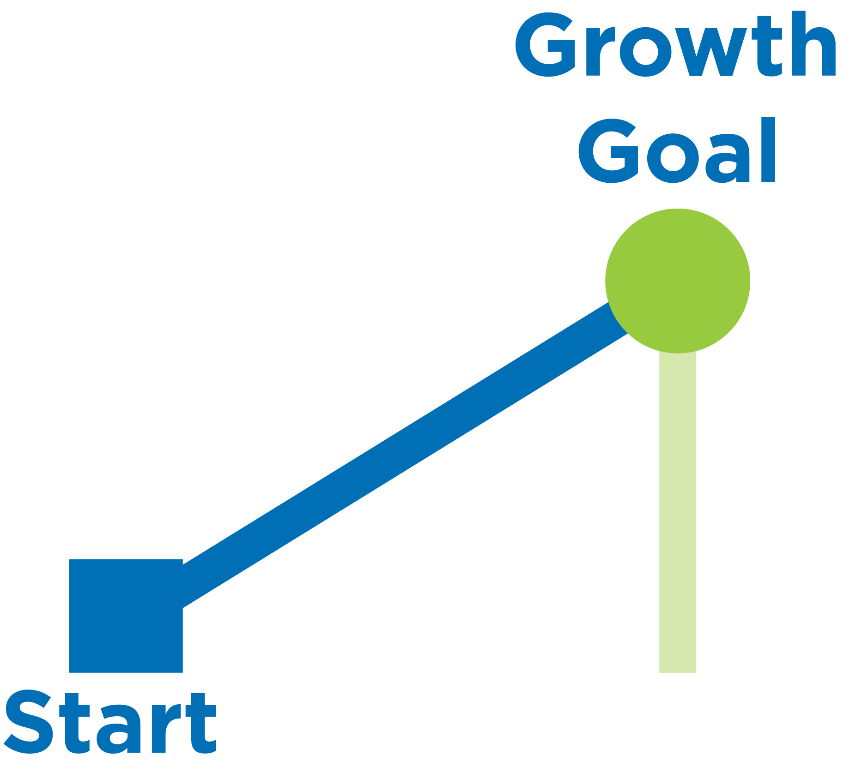
Goal is based on reading test
Choose between slides 8,9, or 10!
Reading reward!
Notes:
Facilitator note
This is the slide for an SLA or a program with 2 tiers. If you are unsure, speak to your Springboard coach before presenting to families.
Suggested Script
Your child will take an assessment at the beginning of programming and we will use this assessment to monitor their reading growth.
Growth goal = Your child’s reading will improve by a specific amount based on their beginning assessment.
This is the goal that you and your family will be working towards during the program. Meeting this goal will help your child improve their reading and earn reading rewards!

Slide 11
Goal is based on reading target
Choose between slides 8,9, or 10!
Reading reward!
Notes:
Facilitator note
This is the slide for partners who are using Reading Practice targets to determine 2 or 3 incentive tiers. If you are unsure, speak to your Springboard coach before presenting to families.
Suggested Script
Your child will have a reading practice target based on [books read or minutes read]. This reading target will help children get more practice reading so they can increase their reading skills.
A Reading target - reading improvement by a specific amount based on reading outputs (minutes read or books read)
[If you are doing a 2 tier incentive program]:
If your child reaches their reading target, they get reading rewards. So make sure you are helping them get their reading at home!
[If you are doing a 3 tier incentive program]:
If your child reaches their reading target, they get reading rewards. So make sure you are helping them get their reading at home!
If your child exceeds their target or achieves a specific amount beyond their growth goal (minutes read or books read) they will get more rewards.
In order to get reading rewards, you also need to attend family workshops. Family workshop is required for your child to get those reading rewards. Remember it can be any loving adult in your child’s life.

Slide 12
আপনি কোন অংশ নিয়ে উত্তেজিত?
১
৩
৫
চ্যাট বক্সে নম্বর ল খুন!
২
৪
৬

Slide 13
স্প্র িংবোর্ড
আমাদের অসাধারণ রিসোর্স:
ওয েব-ভ ত্ত ক, টেক্সট িং অ্যাপ (কোন ডাউনলোডের প্রয োজন নেই)
আপনার সন্তানকে একটি পড়ার দক্ষতা ফোকাস করতে গাইড করে
আপনারা সবাই মিলে আপনার সন্তানের উন্নতি সাধনে সাহায্য করতে ব্যবহার করতে পারেন এমন কৌশল আলোচনা করে
পুরস্কারের পাওয়ার পথে আপনার অগ্রগতি দেখায়

Slide 14
পুরস্কার জ তুন
Insert incentives
Insert incentives
Insert incentives
Notes:
Facilitator note
Share the ways families can earn incentives.
Use the resource How do I earn incentives? to help you. If you are unsure, speak to your Springboard coach.
For sites with 3 tiers of incentives, the requirements are:
Tier 1: Attend programming
Tier 2: Attend programming + reach growth goal or reading practice target
Tier 3: Attend programming + reach stretch goal or exceeded reading practice target + 100% family workshop attendance
For sites with 2 tiers of incentives, the requirements are
Tier 1: Attend programming
Tier 2: Attend programming + reach growth goal or reading practice target
Suggested script
In order to get reading rewards, you must [insert].
Suggested script in Spanish
Al usar Springboard Connect para realizar un seguimiento del tiempo de práctica, su hijo gana recompensas como mochilas, libros y útiles escolares (or gift cards)
El maestro de su hijo también ingresará información en Connect que lo ayudará a ganar recompensas. El maestro de su hijo ingresara su asistencia los talleres y el tiempo de instrucción de su hijo (ambos tipos de práctica son muy importantes). Connect también le ayuda a llevar a su hijo a la hora de instrucción con el maestro y los talleres familiares. Su pantalla de tareas diarias se asegurará de que nunca pierda la oportunidad de practicar la lectura.
Y está registrando los minutos que su familia lee en casa y reflexionando sobre cómo van las estrategias de lectura.

Slide 15
আপনার বইতে অ্যাক্সেস থাকবেথাকবে
আপনার সন্তানের শিক্ষক আপনাকে লগ ইন করার তথ্য পাঠাবেন

Slide 16
Fill in dates
Family Workshop dates
Start and end time
start and end date
learning bonus celebration
days off
Any other important dates
Notes:
Facilitator note
Note: This will vary from site to site; be prepared to share the dates and time your site will be holding family workshops

Slide 17
Fill in information
drop off/pick up
sick or leave early
alternate pick up person
any additional paperwork from families
any additional info to give to families
Notes:
Facilitator note
Fill in your program specific information here.

Slide 18
কোন প্রশ্ন?
আসার জন্য আপনাকে ধন্যবাদ!
আপনি যদি চান তাহলে থাকতে পারেন বা আমাদের প্রশ্ন করতে পারেন।
চ্যাট বক্সে এ প্রশ্ন ল খুন!

Slide 19
ট মের সমস্যার সময় এক সাথে
• আপনার সন্তানের শ ক্ষক আপনার এবিং আপনার সন্তানের ব ষয়ে জানার জন্য একট ছোট্ট ম ট িং শ ড উল করতে পারেন।

